Slide 1

基于模型的机器学习方法
及其在推荐系统中的应用
Model-based Machine Learning and its Application in Recommender Systems
许鑫 PB18000042
Notes:
各位老师上午好，我是。。。，毕设的题目是。。。
主要是运用 MBML 构建书本推荐系统

Slide 2
PART
ONE
背景介绍
Notes:
我们先简要介绍一下所研究的问题

Slide 3

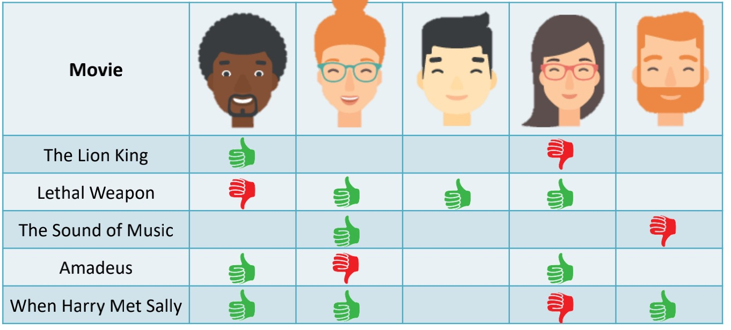

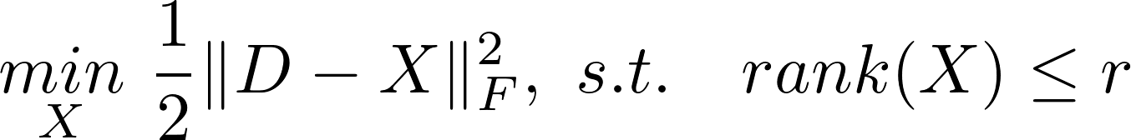
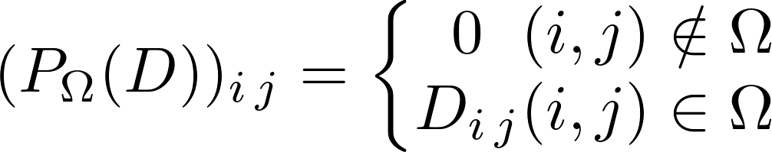
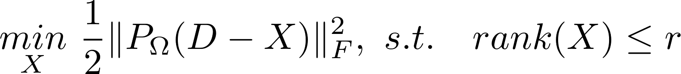
背景介绍
1.1 问题描述
D = X + E
低秩矩阵近似（Low-rank matrix approximation，LRMA）
book
低秩矩阵补全（low-rank matrix completion，LRMC）
Notes:
书本推荐系统是为了预测 不同用户对书籍的喜好程度，表现出来就是评分星级。
M书、N人 组成数据矩阵D 如图
但是呢 在获取数据矩阵D时 1.不明确知道自己的喜好 2.会彻底改变喜好
所以存在E 我们想通过收集到的 D 来恢复 X
需要对X做一些假定。 X 低秩 =》 LRMA
LRMA 可以用这样一个优化问题描述，可以SVD解
但是 D 往往只有一部分元素被观察到 ： 因为用户评分一般只对看过的评分。。。
这就是 LRMC 可以用这样一个优化问题描述， 但是这是一个NP-hard。 有很多算法解决

Slide 4
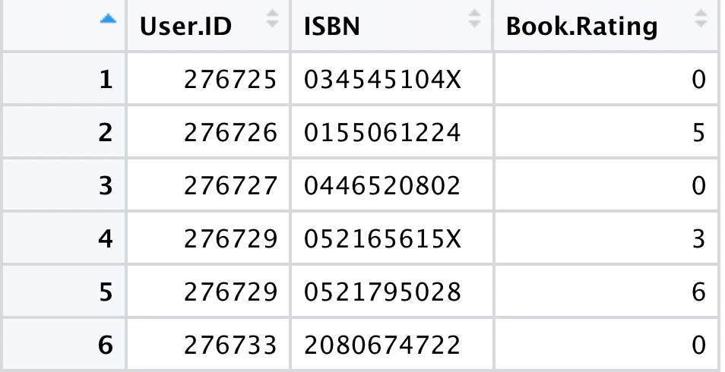
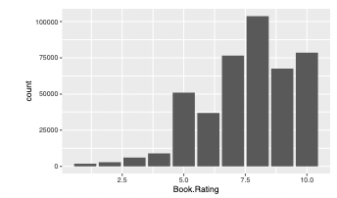
背景介绍
1.1 问题描述
Book-Crossing 数据集：
维数高，样本多：约7万用户，18万书籍，43万评分。
稀疏：不到万分之一被观察到。
不均衡。
包含书籍和用户额外信息。
Notes:
主要是分析 Book-Crossing数据集，包含评分数据集、书本。。。三部分
评分数据集是 。。。三元组，左图就是一个示例：第一列 - 第三列是什么
其中 评分星级 1-10分布如右图所示：可见向右偏斜，因为 喜欢才评分。
评分数据集特点：bla 书本用户额外信息包括bla
就是利用这个数据集来构建。。。

Slide 5
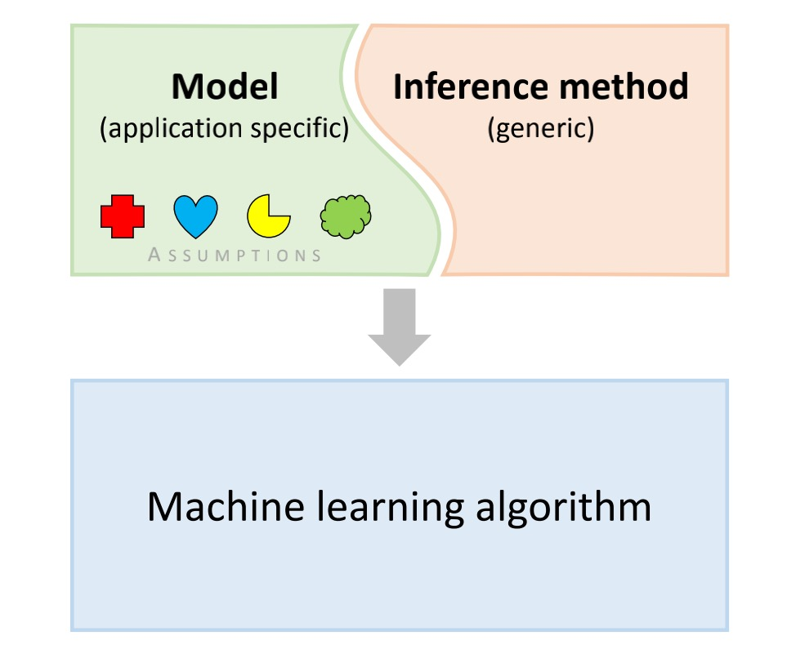
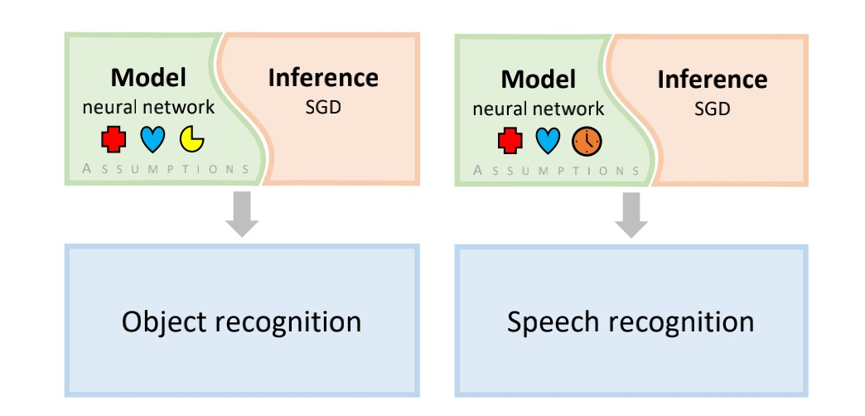
背景介绍
1.2 MBML
机器学习算法是计算机所遵循的用于解决一些机器学习问题的一系列指令。
基于模型的机器学习方法（Model-based machine learning，MBML）是一种可以为不同的实际问题构建量身定制的算法的通用方法。
算法 = 模型 + 推理方法 （+模型的数学表示）
1.假设被明确地写出来：能够让我们更好地理解算法为什么有效，更容易地发现哪些假设可以修改使得更符合手头的问题。
2.一种推理方法可以运用到很多不同的模型：修改模型并不需要改动推理方法，从而可以只专注于模型里假设的修改以提高算法效果。
3.对于同一个模型，可以选择不同的推理方法，从而可以更好地权衡算法的速度与性能。
4.如果用 Infer.NET, BUGS等采用 MBML 方法的框架，我们只需要修改模型，整个算法的代码就会自动生成，大大减少了工作量。
Notes:
接下来介绍 用到的核心工具 MBML
核心思想是 = +++ （模型是。。， 推理方法是。。。） 如下面左图 ， 比如说：DL = 网络架构+SGD
MBML好处如下，我们主要关注的是：bla

Slide 6
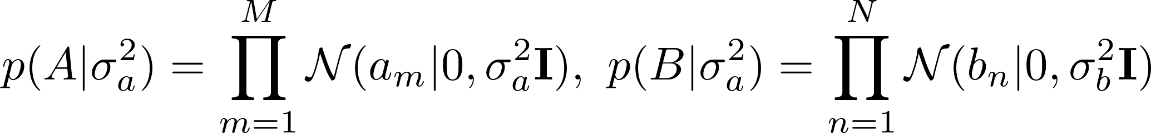
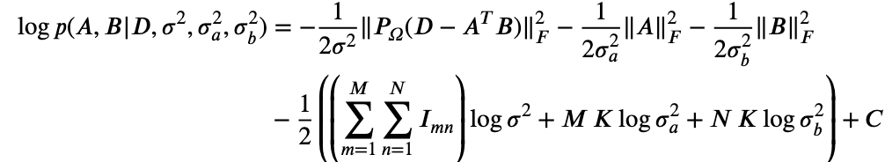
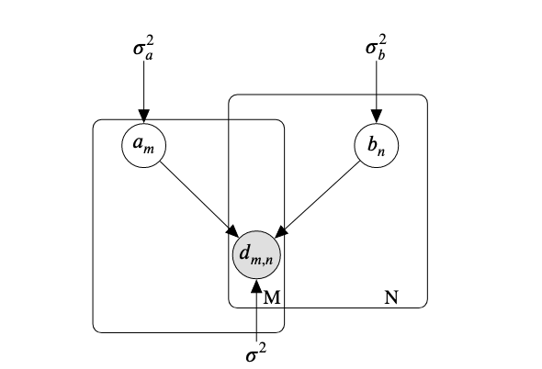
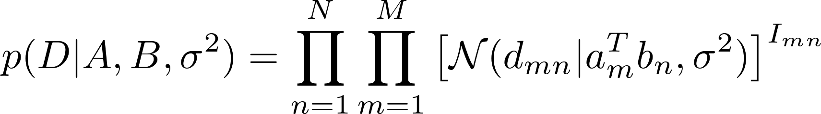
背景介绍
1.3 PMF
Mnih, A., & Salakhutdinov, R. R. (2007). Probabilistic matrix factorization. Advances in neural information processing systems, 20.
Notes:
下面我们先介绍一下解决LRMC的一种算法 PMF
A B 潜在特征矩阵 每一列 。。潜在特征向量。
先介绍 D｜A B 再介绍 A B的先验分布 =》 把。。视为固定常数，于是关于。。后验。。
等价于优化。。 用MBML 观点： 模型的数学形式是概率图，不过模型是隐含的，推理方法是。。。

Slide 7
背景介绍
我们的目标：
用 MBML 构建解决 LRMC 的算法
Notes:
模型隐含，难以判断数据是否满足假设，效果好难以知道为什么work，不好则难以进一步改进，因此我们目标是：

Slide 8
PART
TWO
构建算法
Notes:
接下来我们就用MBML 来构建算法

Slide 9
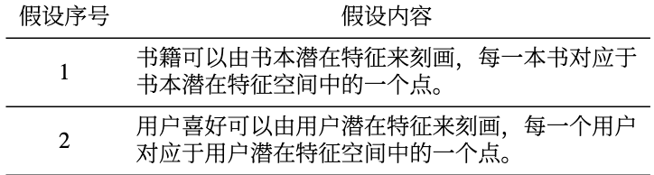
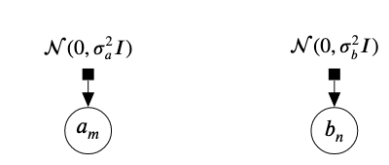
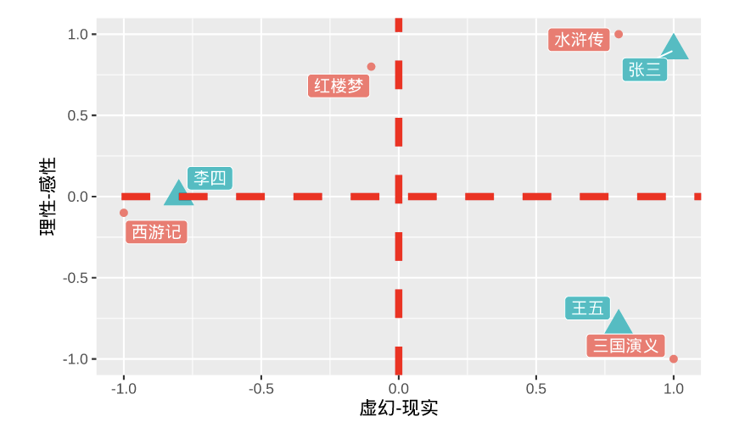
构建算法
2.1 刻画书本和用户
Notes:
刻画书本：特点对=》实数 （横坐标说明）=》 K对 =》 K维向量 =》 潜在特征空间 =》 书对应。。空间一个点
图中编造的例子：横纵坐标，拿一个点来说。
用户自然也可以。。 图中的例子。。。
于是得到这两条假设，可以由右侧因子图表示

Slide 10
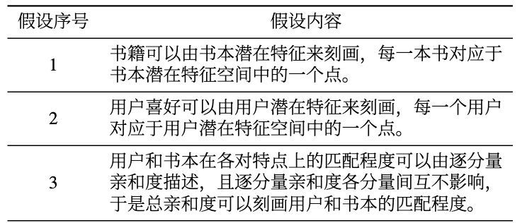
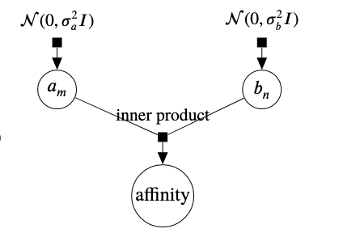


构建算法
2.2 书本和用户的匹配度
匹配度越好
匹配度越差
Notes:
刻画。。 ：前两条假设蕴含这样的关系：=》逐分量亲和度，独立=》总亲和度

Slide 11
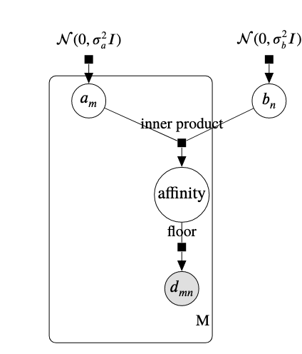
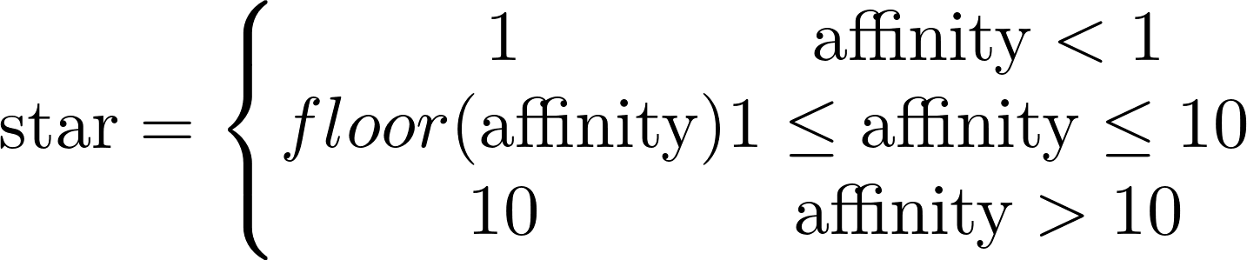
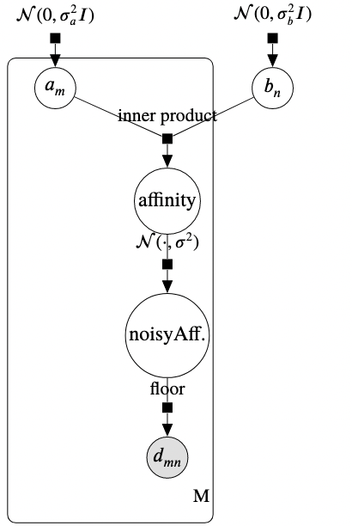
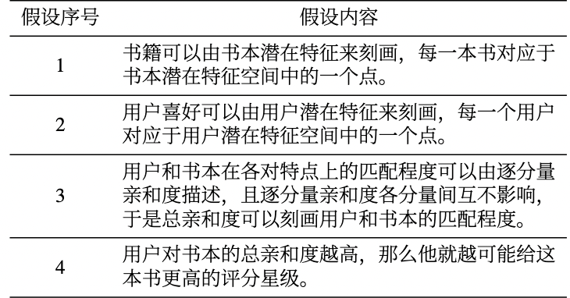
构建算法
2.3 评分星级
Notes:
有了总亲和度，自然的假设就是：
但评分星级是。。 =》 利用映射 。。
到此，给定一本书。。。 利用率低，采用 CF =》 放在一起考虑

Slide 12
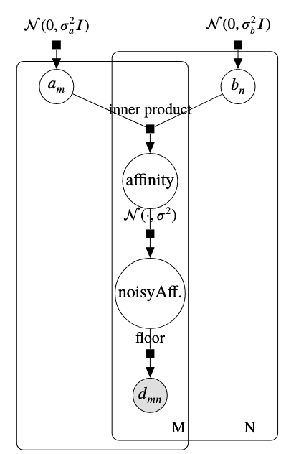
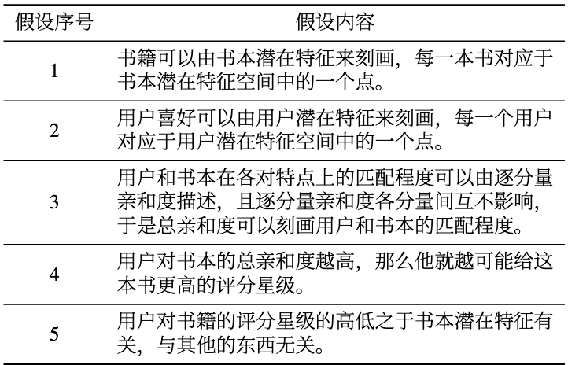
构建算法
2.4 完整算法
PMF 算法 = PMF模型 + MAP 估计 （+ 右侧因子图）
Notes:
于是得到了这样的模型。第五条假设说的是：凡是前四条没提到的就没有关系，隐含的，因为模型是对现实问题的简化。 =+++
其实就是之前的 PMF ，也就是从MBML角度解释了 PMF算法
有个问题： aff 范围比。。大。第四条假设表达的不好

Slide 13
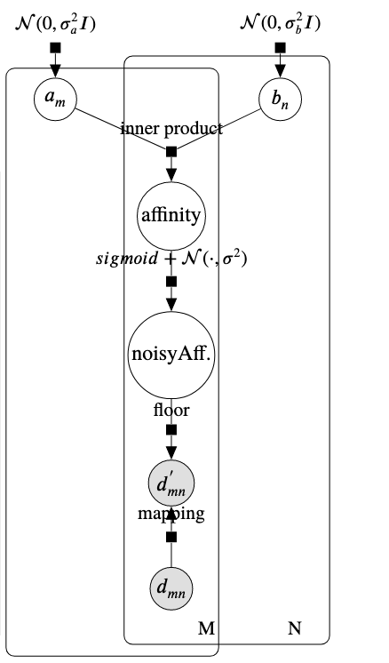
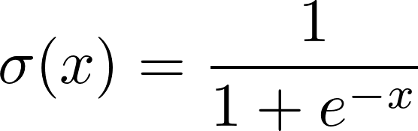

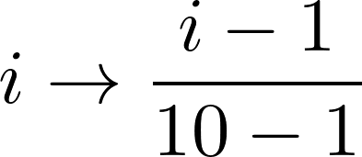
构建算法
2.5 评分溢出
LPMF 算法 = PMF模型 + MAP 估计 （+ 右侧因子图）
Notes:
采用另一种方式表达第四条假设 sigmoid =》【0，1】： LPMF
=+++ LPMF能更好的描述。。 理论上讲：效果会更好，在后面的实验中也能验证

Slide 14
PART
THREE
实验结果
Notes:
用R实现了 PMF LPMF

Slide 15
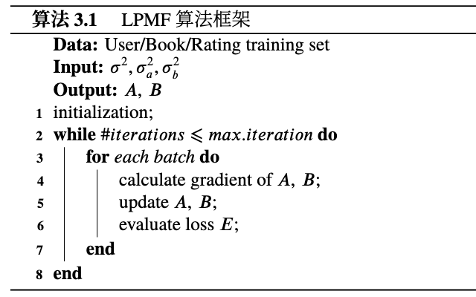
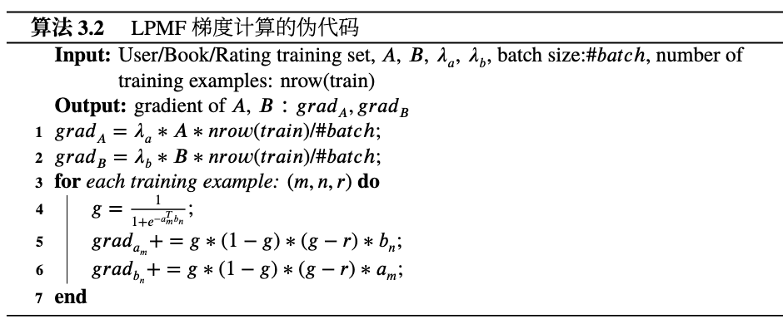

实验结果
3.1 算法实现
Notes:
优化损失函数 momentum ；梯度计算
时间复杂度

Slide 16



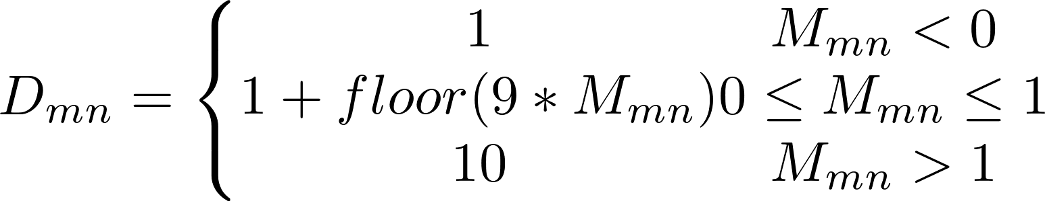
实验结果
3.2 模拟结果
从标准正态分布中抽取 ，并令
，其中E从 中抽取，其中
通过如下映射，得到模拟的评分数据矩阵D：
K = 4,
M = 100,
N = 10,000
抽取D中10%的元素作为观测数据，称之为模拟评分数据集。将模拟评分数据集中的70%的样本作为训练集，30%的样本作为验证集，并分别称之为模拟训练集和模拟验证集。
Notes:
先生成小型模拟数据集，来看算法和代码正确性。
K = 。。。

Slide 17
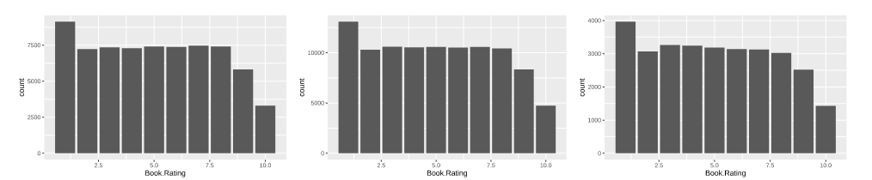
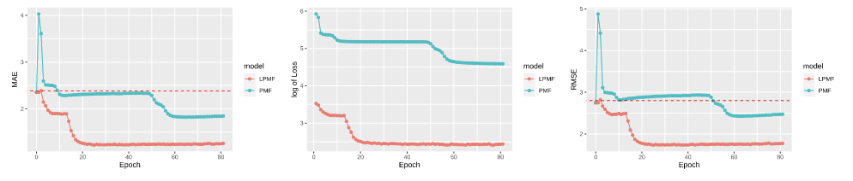
实验结果
3.2 模拟结果
Notes:
上面三张图是模拟数据集评分星级的分布条形图，左中右：全部、训练、验证。 形状相似、划分合理。
下面三张图是实验结果：MAE 和 RMSE衡量结果的好坏，随epoch变化如左右图，中间是。。蓝线红线虚线
1. MAE RMSE 与 loss变化相同趋势 2. LPMF收敛更快

Slide 18
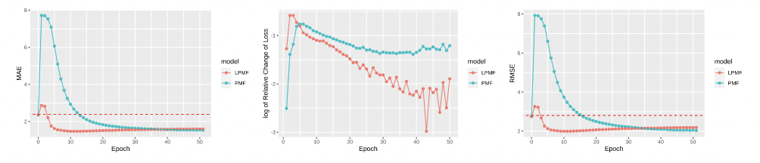
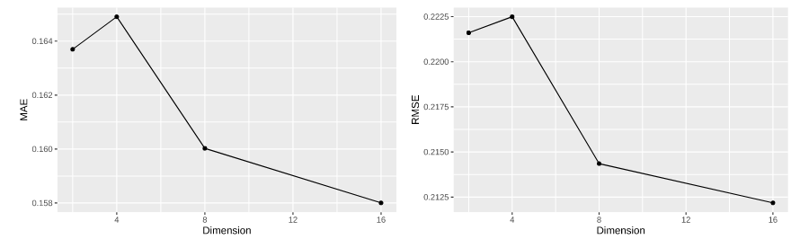
实验结果
3.3 实验结果
PMF 算法对 book-average 在MAE 和RMSE上分别提高了3.4%0.33%；
LPMF 算法则分别提高了7.1%和1.6%。
Notes:
在 Book-Cro 数据集上实验结果szyd： 左中右 蓝红虚。 LPMF好， 收敛快，与之前所说相同。
随维度变化

Slide 19
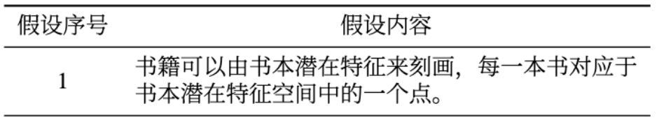
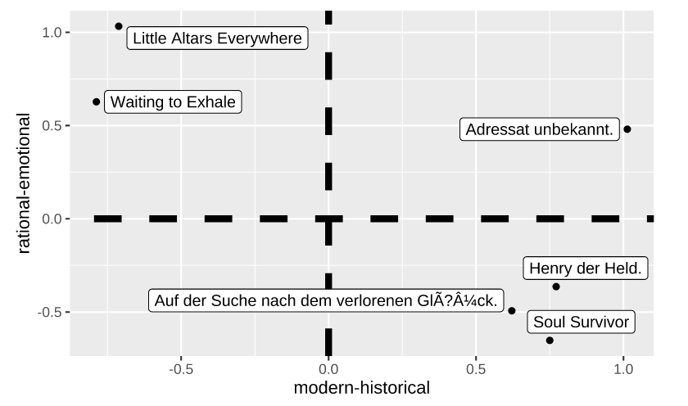
实验结果
3.3 实验结果
Notes:
K = 2时，选出六本书的潜在特征向量进行展示。 可以对其各个分量进行解释。
买了这件物品的人还喜欢：item-specific推荐
《Little Altars Everywhere》讲的是成长在一个失调的家庭的年轻女孩的生活经历，捕捉到了童年的纯真，反映了二十世纪六十年代美国小镇上养育子女所面临的冲突。我们关注的关键点在：二十世纪六十年代、失调的家庭生活。《Waiting to Exhale》讲述了四个女人一年忙碌而充满压力的生活。通过彼此，她们找到了支持和指导，发展了友谊。这本书可谓描述现代郊区生活方式和温暖友谊的杰作。我们关注的关键点在：现代生活方式、温暖友谊。《Adressat unbekannt》叙述的是二战时期两位朋友在纳粹政权影响下友谊破裂的故事
。我们关注的关键点在：二战时期、友谊破裂。《Henry der held》讲的是爱尔兰独立战争时期英雄亨利所经历的一系列变化。我们关注的关键点在：爱尔兰独立战争时期。《Soul Survivor》围绕一个正在重新体验二战战斗机飞行员过去生活的婴儿展开， 他和父母之间的感人故事证实了那些已经相信来世的人的信仰。我们关注的关键点在：二战、相信来世。《Auf der Suche nach dem verlorenen Gl$\ddot{u}$ck》讲的是一位年轻的美国人在印第安人部落呆了两年半，发现了这些人如何对待他们的孩子的根源，并展示了关于幼儿的原始需求的长期隐藏知识。我们关注的关键点在：印第安人部落、幼儿的原始需求。

Slide 20
PART
FOUR
算法改进
Notes:
对结果进一步分析，我们发现了一些问题

Slide 21
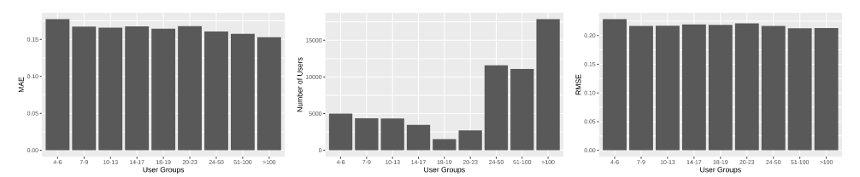
算法改进
4.1 冷启动问题
算法在训练样本涉及较少的对象上表现不好，我们把这一问题叫做冷启动问题（cold-start problem）。在实际中，这些在训练集中较少出现的对象往往更重要。比方说，在书本推荐系统中，训练集中出现较少的往往是新用户或者新出版的读物。对他们的预测不准确，可能会导致新用户的流失或者新出版读物的滞销。
Notes:
将用户按照评过书籍的多少进行分组：9组 4-6 7-9 10-13 14 -1 7 18-19 20-23 24-50 52-100 >100 每组拥有的样本数量如中间
算法在不同用户组表现如左右

Slide 22
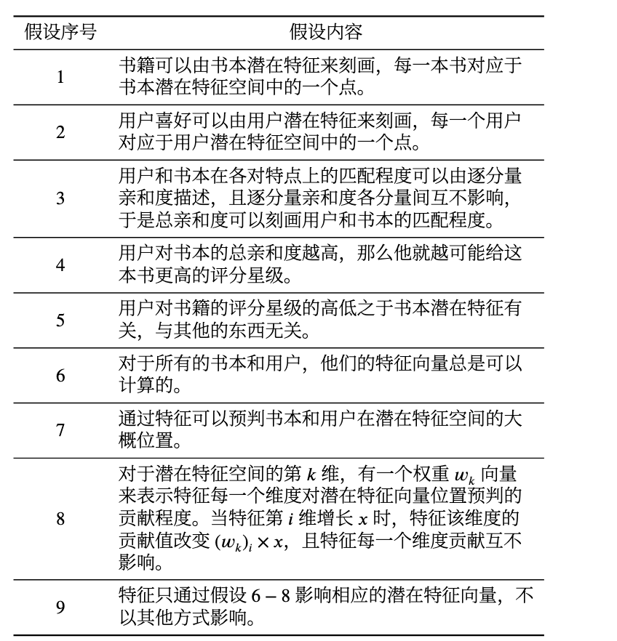
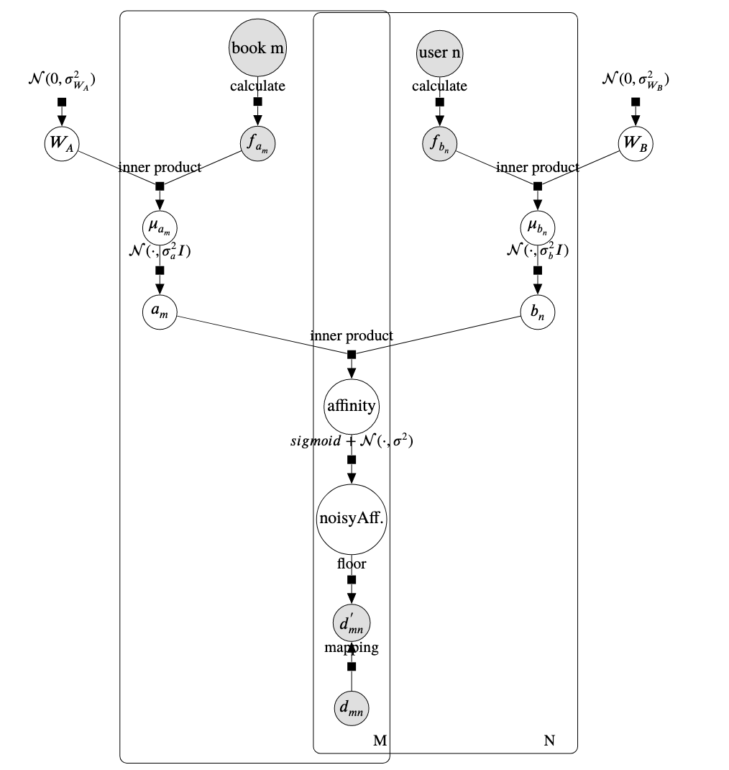
算法改进
4.2 Warm Start LPMF (WSLPMF)
Notes:
采用 MBML 利用额外信息来对 PMF模型进一步改进。 略去过程，直接给出模型 加上了四条假设 因子图如右侧
把这个模型称为 WSLPMF 可以由右侧进行数学表示

Slide 23
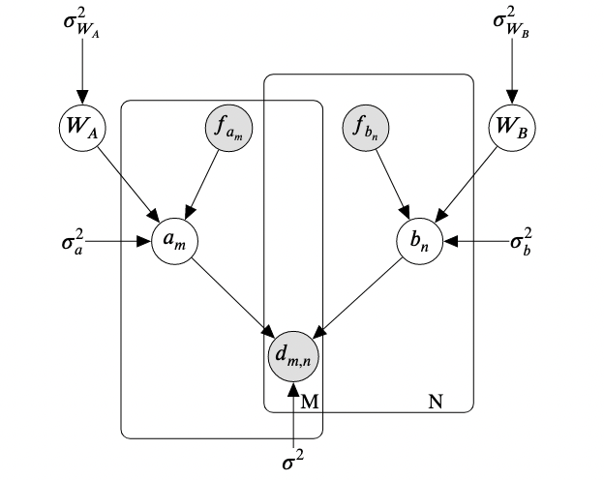
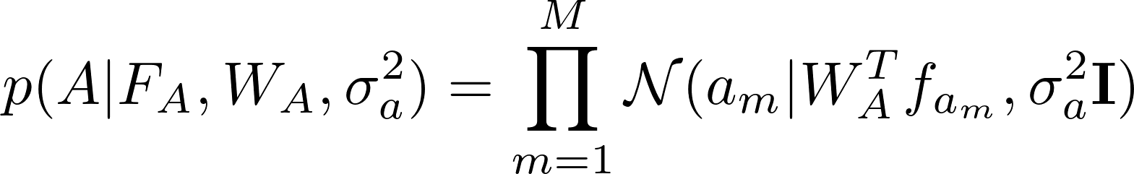
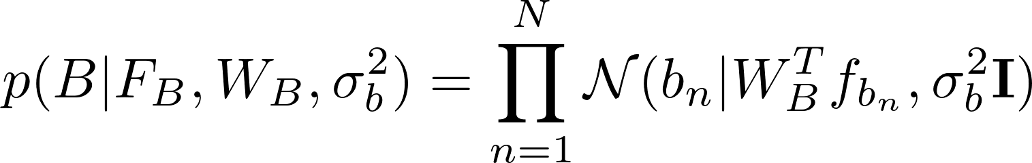

算法改进
4.2 Warm Start LPMF (WSLPMF)
Notes:
相应的概率图和记号：
所谓特征，就是作用于原始数据得到可以利用的数据形式的函数，我们把特征作用于每一条原始数据的结果称为一个特征向量。把特征向量按照列拼凑可以得到书本特征矩阵和用户特征矩阵

Slide 24
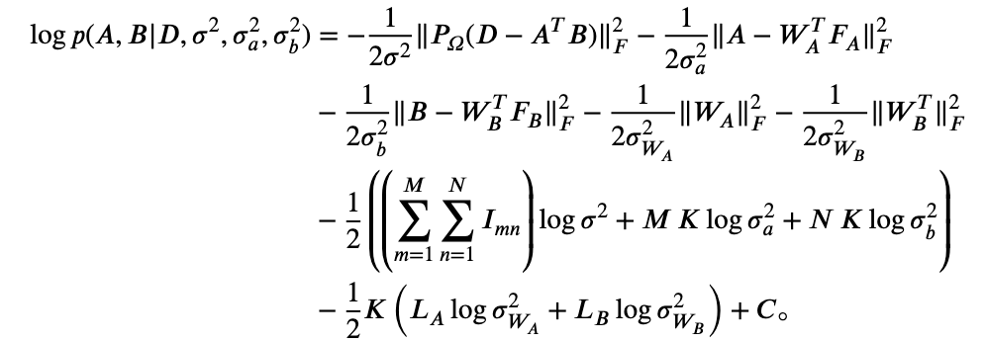
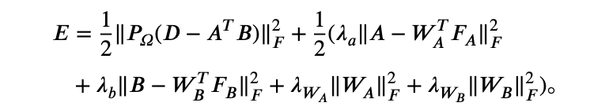
算法改进
4.2 Warm Start LPMF (WSLPMF)
WSLPMF算法 = WSLPMF 模型 + MAP 估计 （+ 相应因子图/概率图）
Notes:
仍采用 MAP 估计 后验为
视。。为固定常数，则等价于优化这个损失函数 算法实现类似

Slide 25
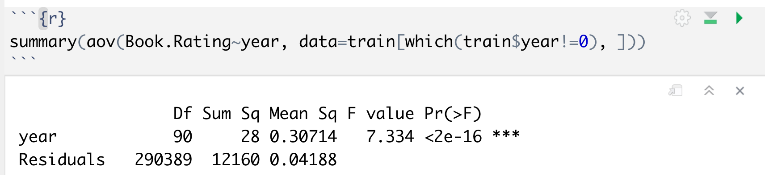
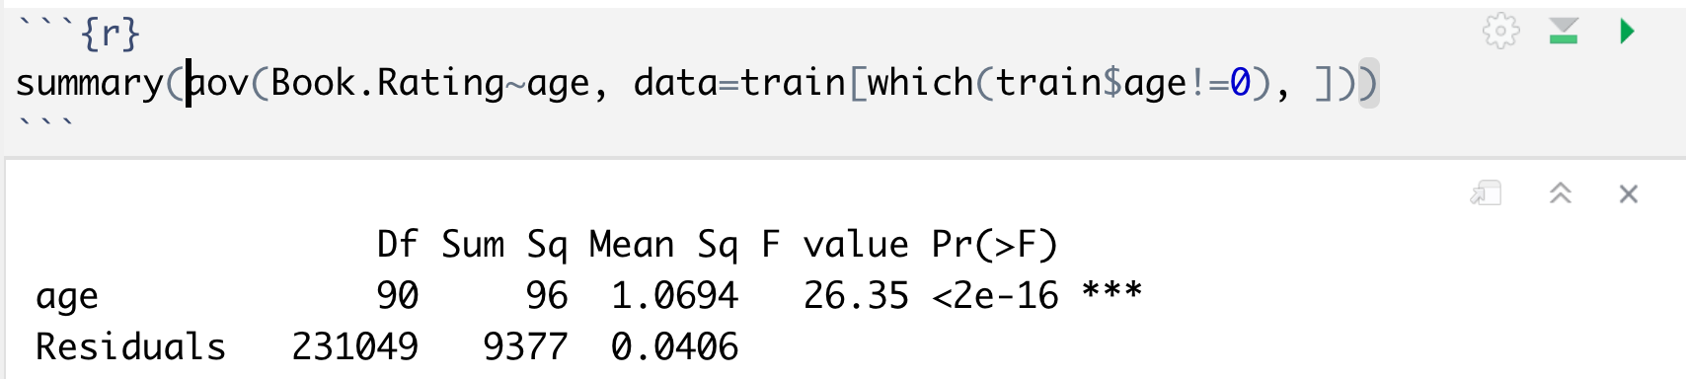
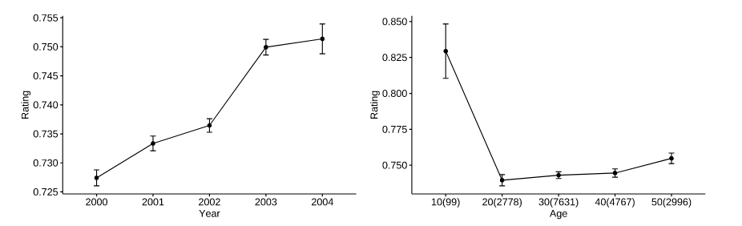
算法改进
4.3 特征选取
Notes:
我们首先需要确认额外信息有助于预测。直观上，不同年代的书籍有着不同的风格，不同年龄的用户有着不同的品味。为了进一步证实这一想法，我们对书籍和用户分别按照出版年份和年龄分组，然后对不同组的评分分别进行方差分析，得到的检验统计量，$p$值。这说明：有充分的证据表明，不同年份出版的书籍所获的平均评分有显著差异；不同年龄的用户平均评分也有显著差异。
为了更直观地感受不同出版年份的书籍和不同年龄的用户评分的差异，我们分别选取了$2000-2004$年出版的书籍和$10, 20, ..., 50$岁的用户，将他们的平均评分和一倍标准差展示在图中。左侧图形为不同年份出版书籍平均评分和一倍标准差示意图，右侧则为不同年龄的用户的图形。其中，右侧图形中横坐标的括号内注明了不同用户组相应的用户数量。可以看出：书籍的平均评分随出版年份抑或用户的评价评分随年龄都不是线性增长的。因此，我们在构造特征时并不能将它们表示成数值变量，而是应该用属性变量刻画。

Slide 26
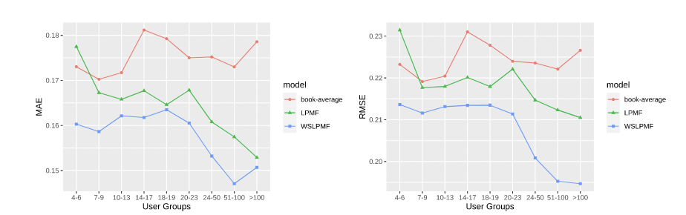
算法改进
4.4 结果对比
最终的 MAE 和 RMSE 相比于 book-average 分别提高了12.6%和10.0%;
相比于 LPMF 分别提高了30.5%和8.6%。
Notes:
WSLPMF在评过书籍较少的组有明显优势

Slide 27
PART
FIVE
结论与
展望

Slide 28
结论与展望
本工作主要的工作：
用 MBML 观点解释了 PMF 和 LPMF 算法。
用 R 语言实现并运用到 Book-Crossing 数据集。
用 MBML 进一步改进算法，合理地运用了辅助信息，得到了较好的结果。
1.选择更好的推理方法。采用 MAP估计并不能推断后验方差，不能给出对估计值的把握程度。为此，我们可以采用近似推断，像 Expectation Propagation；我们还可以用 MCMC 进行推理
2.用一些其他的评判准则来衡量算法的表现。但是对于推荐系统，预测准确性可能并不能满足用户需求
Notes:
1. 2. 3. 直接考虑这样一个优化问题，却是去容易利用上额外信息。
关于推理方法，关于评判准则

Slide 29
结论与展望
Notes:
另外，关于模型还有一些可以改进的地方
8 =》 5.9。（看书的时间、看书的感情状况等）=》 第四条假设的刻画：从总亲和度到星级的映射是提前确定的。我们还可以假设事先不知道某星级对应哪一段总亲和度区间。第四条假设要求：星级越高对应的总亲和度区间在数轴上应该越靠右。于是，我们可以从训练集中学习出这个信息。相对于直接设定星级对应的总亲和度阈值，这种刻画更好些。

Slide 30
THANKS
欢迎各位老师提问、指正！

